Slide 1
Интерактивная игра
Путешествуем по Украине
Составил учитель начальных классов Федорова В. Г.

Slide 2
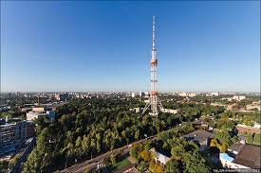
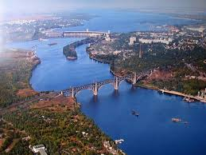
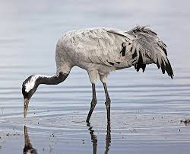
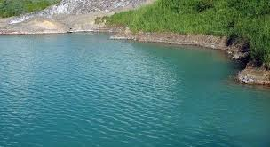
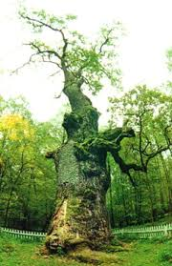
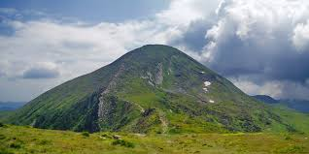
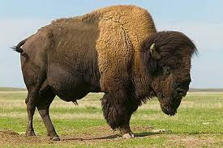
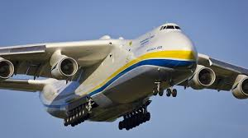
×
Что в Украине
самое-самое?

Slide 3
1
×
Телевизионная
башня в Киеве

Slide 4
2
×
Река-Днепр

Slide 5
3
×
Журавль-серый

Slide 6
4
×
1300-летний
дуб

Slide 7
5
×
Самолёт «Мрия»
Ан-225

Slide 8
6
×
Самый
большой
зубр

Slide 9
7
×
Гора Говерла

Slide 10
8
×
Озеро Ялпуг

Slide 11
×

Slide 12
×

Slide 13
×

Slide 15
×

Slide 16
×

Slide 18
×

Slide 19
Ресурсы
https://whttps://www.google.com.ua/search?hl=ru&site=imghp&tbm=isch&source=hp&biw=1366&bih=630&q=говерла&oq=говерла&gs_l=img.3..0l10.3317.5731.0.9ww.youtube.com/watch?v=aPBaCQIsyoI
https://www.google.com.ua/search?hl=ru&site=imghp&tbm=isch&source=hp&biw=1366&bih=630&q=серый+журавль&oq=серый+журавль&gs_l=img.3..0l3j0i24k1l7.7624.17560.0.20496.13.10.0.3.3.0.131.881.9j1.10.0....0...1ac.1.64.img..0.13.914...0i30k1j0i8i30k1.zLe297neyGI#imgrc=bh4NvPS-wP5W4M%3A
https://www.google.com.ua/search?hl=ru&site=imghp&tbm=isch&source=hp&biw=1366&bih=630&q=зубр&oq=зубр&gs_l=img.1.0.0l10.1977.3678.0.5395.4.4.0.0.0.0.161.426.3j1.4.0....0...1ac.1

